Slide 1
ESPECIALIZAÇÃO EM SAÚDE DA FAMÍLIA
Qualificação da atenção à saúde bucal dos escolares de 6 a 12 anos da UBS Cachoeira Grande, Jacobina, BA
Orientadora: Danieli Bluhm da Silva
Aluno: Iuri S. Guirra

Slide 2
INTRODUÇÃO
O presente trabalho foi elaborado ao longo de um ano, neste período foi realizada uma análise situacional onde se identificou uma carência na saúde bucal dos escolares vinculados a Unidade de Cachoeira Grande do Município de Jacobina, BA. Assim, foi realizado um projeto de intervenção para esta população, este trabalho mostrar a melhoria vista na atenção à saúde do escolar, após a implantação de estratégias voltadas para qualidade da assistência à saúde dos alunos de 06 a 12 anos. Todas as etapas da implantação, os resultados alcançados e a discussão serão abordados nesta apresentação.

Slide 3
JACOBINA-BA
Importância da ação
Características do município
79 mil habitantes
13 ESF
01 NASF
01 CAPS AD
01CEO
01HEMOBA
01 SAMU
02 Hospitais sendo um regional

Slide 4
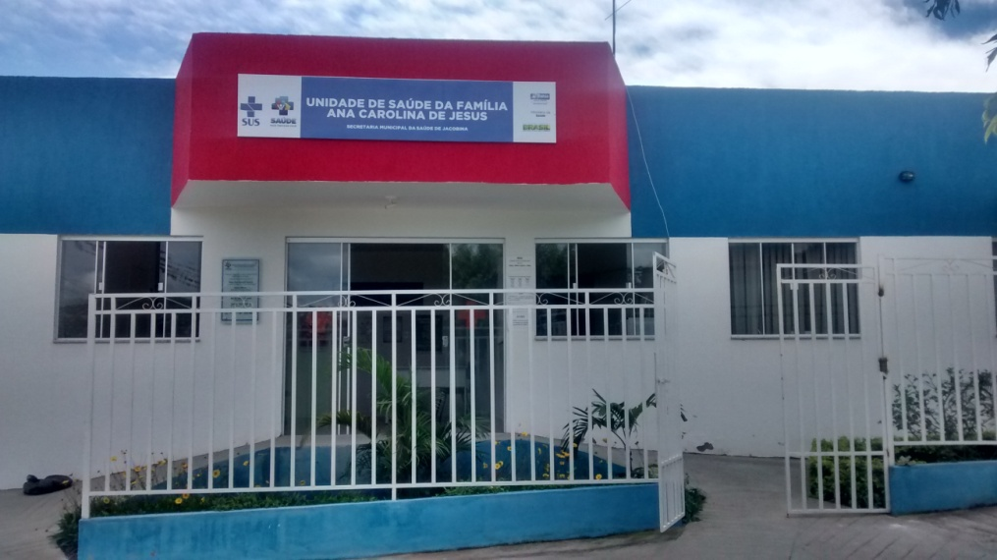
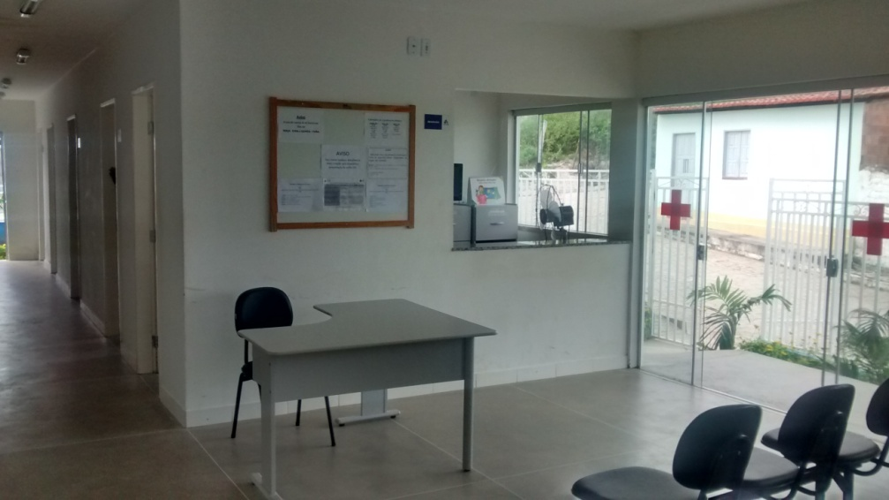
INTRODUÇÃO
Característica da Unidade
Estrutura
Equipe
Processo de Trabalho

Slide 5
ANÁLISE SITUACIONAL
Situação das ações antes da intervenção
Carência na UBS de atividades coletivas de prevenção e promoção de saúde tais como; escovação supervisionada, orientação de higiene bucal, levantamento epidemiológico da condição de saúde bucal dos escolares, aplicação de flúor gel.

Slide 6
OBJETIVO GERAL
Melhorar a saúde bucal dos escolares de 06 a 12 anos de idade da área de abrangência da Unidade Básica de Saúde de Cachoeira Grande.

Slide 7
METODOLOGIA
Ações Realizadas
Capacitação da equipe, reunião com professores e diretores, atividades educativas, levantamento epidemiológico, cadastramento dos escolares, atendimento dos escolares, busca ativa, escovação supervisionada e aplicação de flúor, digitação dos dados na planilha eletrônica.
Logística
Elaboração de cronograma; capacitação, levantamento epidemiológico, acolhimento, atividades educativas entre outros.

Slide 8
OBJETIVOS ESPECÍFICOS
Ampliação
Ampliar a cobertura da atenção à saúde bucal dos escolares;
Melhorias
Melhorar a adesão ao atendimento em saúde bucal;
Promoção
Promover saúde bucal dos escolares.
Melhorar a qualidade da atenção em saúde bucal dos escolares;
Melhorar o registro das informações;

Slide 9
RESULTADOS
Gráfico com a proporção de escolares examinados na escola

Slide 10
RESULTADOS
Gráfico com a proporção de crianças com primeira consulta odontológica

Slide 11
RESULTADOS
Gráfico com a proporção de escolares de alto risco com primeira consulta odontológica

Slide 12
RESULTADOS
Gráfico com a proporção de buscas ativas realizadas

Slide 13
RESULTADOS
Gráfico com a proporção de escovação supervisionada, alto risco com aplicação de flúor gel, orientações sobre higiene bucal, orientação sobre cárie e orientações nutricionais.

Slide 14
RESULTADOS
Gráfico com a proporção de escolares com tratamento concluído

Slide 15
RESULTADOS
Gráfico com a proporção de escolares com registro atualizado

Slide 16
DISCUSSÃO
INTERVENÇÃO
PREVENÇÃO E PROMOÇÃO DE SAÚDE
SERVIÇO PRESTADO
ÍNDICES EPIDEMIOLÓGICOS
CONSCIENTIZAÇÃO

Slide 17
DISCUSSÃO
INCORPORAÇÃO À ROTINA
Marcação espontânea pelos agentes
Continuidade no tratamento
Ampliação do serviço
MUDANÇAS
Aumentar o número de ações coletivas
Ampliar a faixa etária da intervenção

Slide 18
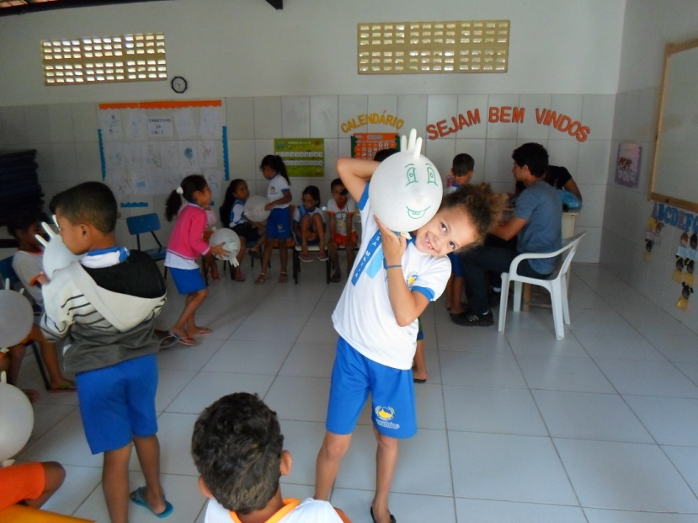
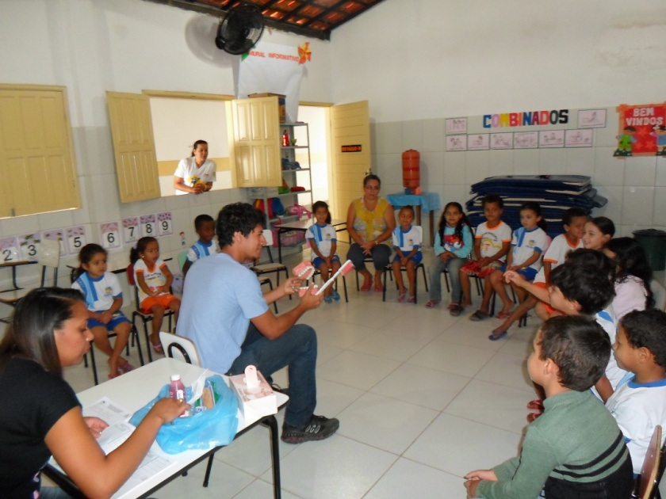
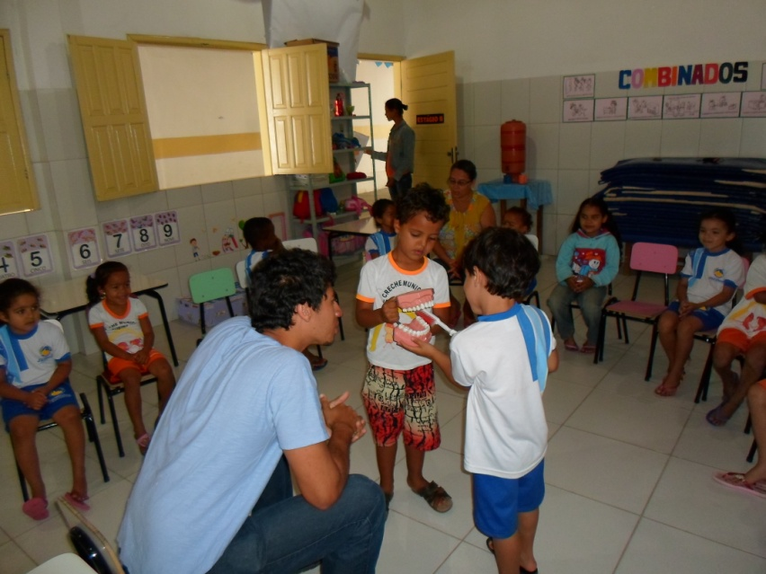
REFLEXÃO
EXPECTATIVAS INICIAIS
PRÁTICA PROFISSINAL
APRENDIZADO

Slide 19
REFERÊNCIAS
Brasil. Ministério da Saúde. Secretaria de Atenção à Saúde. Departamento de Atenção Básica. Saúde Bucal / Ministério da Saúde, Secretaria de Atenção à Saúde, Departamento de Atenção Básica. – Brasília: Ministério da Saúde, 2006. Departamento de Atenção Básica. – Brasília: Ministério da Saúde, 2006. 92 p. il. – (Cadernos de Atenção Básica, n. 17) (Série A. Normas e ManuaiTécnicos)
Brasil, S.B. – Pesquisa Nacional de Saúde Bucal: Projeto técnico SB-BRASIL 2010, Brasília, setembro de 2009.
Brasil. Ministério da Saúde. Secretaria de Atenção à Saúde. Política Nacional de Humanização. Atenção Básica / Ministério da Saúde, Secretaria de Atenção à Saúde, Política Nacional de Humanização. – Brasília: Ministério da Saúde, 2010. 256 p. http://www.dmsufpel.com.br/dspace/handle/123456789/274

Slide 20
Obrigado pela atenção

